Slide 1
SGBD
Prof. Saulo Santos / Prof. Caique Zaneti
Introdução a SGBD, Tipos de dados e DDL

Slide 2
O que são?
Não é nada mais do que um sistema de manipulação de registros por computador, ou seja, um sistema cujo objetivo global é manter as informações e torna-las disponíveis quando solicitado.
Ou seja, como sugere a sigla, é um Sistema de Gerenciamento de Banco de Dados

Slide 3
Gringo
Quando você fizer pesquisas, pode encontrar o termo “Data Base Manipulation Systems” ou “DBMS” que nada mais é que o termo SGBD na língua inglesa, então não se assuste, não é uma tecnologia diferente.

Slide 4
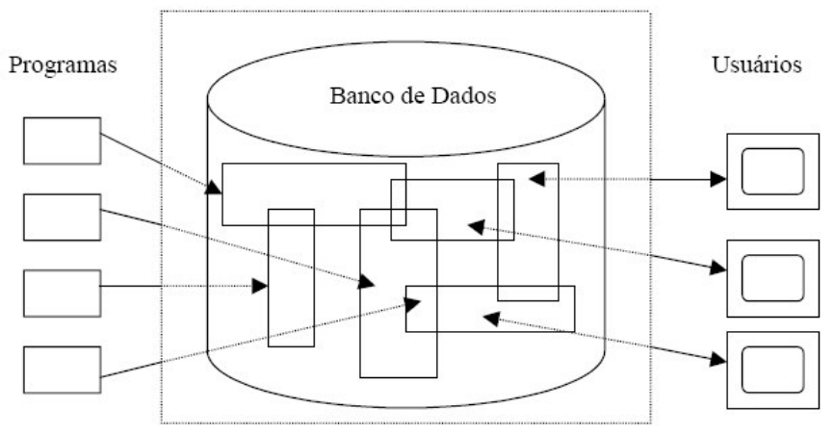
SGBDs

Slide 5
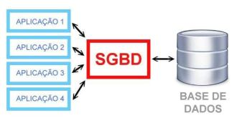
SGBDs

Slide 6
Pra que serve?
SGBD possui várias funcionalidades que ajudam no gerenciamento do banco de dados, deixando claro que não são banco de dados, são ferramentas que ajudam na gestão do banco de dados.
Os SGBDs possibilitam o acesso, edição, consulta e inserção de dados no banco.

Slide 7
Pra que serve?
As principais funções do SGBD são:
Alterar estrutura de campos;
Eliminar e copiar ficheiros;
Inserir, remover e criar relações entre tabelas;
Importar e exportar dados entre bases de dados;
Criar chaves estrangeiras e primárias;
Efetuar consultas nas tabelas;
Criar usuários com permissões de acesso.
Essas são as principais funções encontradas nos SGBDs mas não são as únicas. Além destas, existem muitas outras funcionalidades que são os diferenciais em cada SGBD.

Slide 8
Vantagens
A própria segurança: O SGBD permite que o administrador consiga gerenciar de maneira eficiente quem acessa e o que cada usuário tem acesso no banco de dados, com isso consegue minimizar os riscos de usuários maliciosos acessarem dados sigilosos.

Slide 9
Vantagens
Controle de redundância: Com um SGBD você pode reduzir drasticamente o redundância, como regra geral a informação no SGBD só aparece uma vez, e isso reduz a redundância e sucessivamente diminui o custo de armazenamento de informações em discos rígidos ou outros dispositivos de armazenamento.

Slide 10
Vantagens
Compartilhamento de dados: Ao utilizar um SGBD você consegue acessar e manipula-los com mais facilidade. A importação de dados também é muito mais simples dependendo muitas vezes de apenas alguns cliques, por isso o compartilhamento de dados acaba sendo mais simples.

Slide 11
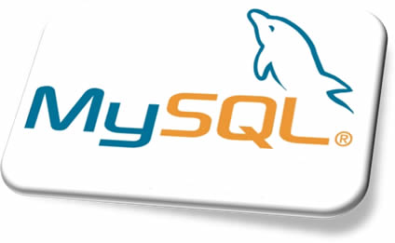
Principais SGBDs - MySQL
O MySQL é um dos SGBDs mais utilizados no mundo todo, é uma tecnologia Open Source, ou seja, de código aberto, e isso facilita para os desenvolvedores a construção de acordo com as necessidades da empresa.

Slide 12

Principais SGBDs - ORACLE
A Oracle é uma das maiores e mais tradicionais empresas de tecnologia do mundo, e possui vários produtos para várias áreas da tecnologia. Um dos seus principais produtos é o SGBD, ele não é Open Source mas desde o seu lançamento foi aperfeiçoado para atender às necessidades das empresas.
Existem diversas versões do software e cada uma delas conta com características que são ideais para diferentes modelos de negócios. O SGBD da Oracle é focado em empresas de médio e grande porte.

Slide 13
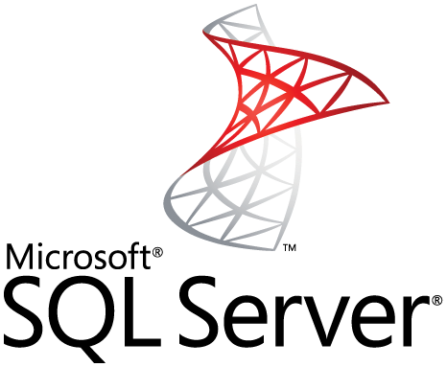
Principais SGBDs - SQL Server
O SQL Server é o SGBD criado pela Sybase em parceria com a Microsoft e lançado em 1988. Em 1994, a Microsoft adquiriu a parte da Sybase e o lançou como parte do Windows NT. Algum tempo depois, passou a ser comercializado separado como um único produto.
Desde a sua criação, esteve em constante desenvolvimento e seu diferencial entre as outras opções no mercado é que existe a possibilidade do desenvolvedor utilizar linguagens de programação como o C#, Basic e .NET, ao invés de só utilizar comandos SQL.

Slide 14

Principais SGBDs
O PostgreSQL é um banco de dado relacional Open Source, lançado em 1989 e se mantém desde então entre os 5 SGBDs mais utilizados do planeta.
Devido ao fato de ser Open Source, é muito utilizado por sistemas web que conseguem desenvolver soluções com maior liberdade e com isso conseguem alcançar um melhor desempenho.

Slide 15

Principais SGBDs
MongoDB foi um dos SGBDs que mais cresceu nos últimos anos. Este SGBD une o melhor dos sistemas relacionais e muitas inovações do NoSQL (Not Only SQL). Possui consultas dinâmicas e também modelos de dados orientados a documentos.
Assim como o MySQL, é Open Source, o que permite que as empresas consigam adequar o SGBD às necessidades do seu negócio.

Slide 16
Tipos de Dados
– TINYINT: Armazena valores numéricos inteiros, variando de 0 a 256
– SMALLINT: Armazena valores numéricos inteiros, variando de -32.768 a 32.767
– INT: Armazena valores numéricos inteiros, variando de -2.147.483.648 a 2.147.483.647
– BIGINT: Armazena valores numéricos inteiros, variando de -9.223.372.036.854.775.808 a -9.223.372.036.854.775.807

Slide 17
Tipos de Dados
– SMALLMONEY: Valores numéricos decimais variando de -214,748.3648 a 214,748.3647
– MONEY: Valores numéricos decimais variando de -922,337,203,685,477.5808 a +922,337,203,685,477.5807

Slide 18
Tipos de Dados
– NUMERIC(18,0): Armazena valores numéricos com casas decimais, utilizando precisão. O primeiro número entre os parenteses, representa a quantidade de inteiros a serem armazenados, o segundo número, indica a quantidade de casas decimais do número.
– DECIMAL(18,0): Tem as mesmas funcionalidades do tipo NUMERIC, a diferença é que o DECIMAL faz parte do padrão ANSI e NUMERIC é mantido por compatibilidade.
– FLOAT: Armazena valores numéricos aproximados com precisão de ponto flutuante, variando de -1.79E + 308 a 1.79E + 308
– REAL: Armazena valores numéricos aproximados com precisão de ponto flutuante, variando de -3.40E + 38 a 3.40E + 38
Tipo BIT: – BIT: Armazena bits ou seja somente poderá conter os valores lógicos 0 ou 1.

Slide 19
Tipos de Dados
– SMALLDATETIME: Armazena data e hora, com precisão de minutos.
– DATETIME: Armazena data e hora, com precisão de centésimos de segundos.
– TIME: Armazena somente hora. Pode armazenar segundos até a fração de 9999999
– DATE: Armazena somente data.
– DATETIME2: É uma combinação dos tipos de dados DATE e TIME. A diferença para o tipo DATETIME é a precisão ao armazenar as horas.
– DATETIMEOFFSET: Armazena valores data e hora com a combinação da hora do dia com o fuso horário. O intervalo de deslocamento do fuso horário é de -14:00 a +14:00

Slide 20
Tipos de Dados
– CHAR(N): Armazena N caracteres fixos (até 8.000) no formato não Unicode. Independente da quantidade de caracteres utilizados, irá sempre armazenar o tamanho de caracteres do campo, sendo preenchido o restante com espaços em branco
– VARCHAR(N): Armazena N caracteres (até 8.000) no formato não Unicode
– VARCHAR(MAX): Armazena caracteres no formato não Unicode. MAX indica que o máximo a ser armazenado pode chegar a 2^31-1 bytes
– TEXT: Armazena caracteres no formato não Unicode. Esse tipo de dado suporte até 2.147.483.647 caracteres e existem funções específicas para trabalhar com esse tipo de dado

Slide 21
Tipos de Dados
– NCHAR(N): Armazena N caracteres fixos (até 4.000) no formato Unicode. Independente da quantidade de caracteres utilizados, irá sempre armazenar o tamanho de caracteres do campo, sendo preenchido o restante com espaços em branco
– NVARCHAR(N): Armazena N caracteres (até 4.000) no formato Unicode.
– NVARCHAR(MAX): Armazena caracteres no formato Unicode. MAX indica que o máximo a ser armazenado pode chegar a 2^31-1 bytes
– NTEXT: Armazena caracteres no formato Unicode. Esse tipo de dado suporte até 1.073.741.823 caracteres e existem funções específicas para trabalhar com esse tipo de dado

Slide 22
Tipos de Dados
– BINARY (N): Armazena dados no formato binário, podendo chegar até 8.000 bytes. Independente da quantidade de dados armazenados, será preenchido com espaços em brancos até completar o tamanho do campo.
– VARBINARY(N): Armazena dados no formato binário, podendo chegar até 8.000 bytes.
– VARBINARY(MAX): Armazena dados no formato binário, podendo chegar até 2^31-1 bytes
– IMAGE: Armazena dados no formato binário, podendo chegar até 2,147,483,647 bytes

Slide 23
Tipos de Dados
– SQL_VARIANT: Armazena todos os tipos de dados em um mesmo campo de uma tabela, com exceção dos tipos TEXT, NTEXT, TIMESTAMP e SQL_VARIANT
– TIMESTAMP: Este tipo de dados permite a geração automatica de um valor binário para um campo de uma tabela.
– UNIQUEIDENTIFIER: Esse tipo de dados é utilizado para a criação de um identificador global e único para uma tabela do SQL Server.
– GEOMETRY: Armazena dados espaciais utilizando representação plana da Terra (Flat Earth)
– GEOGRAPHY: Armazena dados espaciais utilizando representação redonda da Terra (Round Earth)
– HIERARCHYID: É usado para representar uma posição em uma hierarquia. Uma coluna desse tipo não representa automaticamente uma arvore. É até a aplicação para gerar e atribuir valores hierarchyid de tal forma que a relação desejada entre as linhas é refletido nos valores.
– XML: Armazena dados no formato XML, não podendo exceder a 2Gb

Slide 24
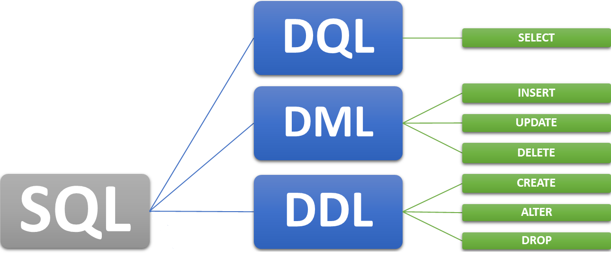
DDL
É um conjunto de instruções e comandos para definição de dados (Data Definition Language).

Slide 25

DDL - CREATE
Os principais são:
CREATE DATABASE para definir novos bancos de dados.
Obs.: o comando USE define qual banco de dados será utilizado.

Slide 26
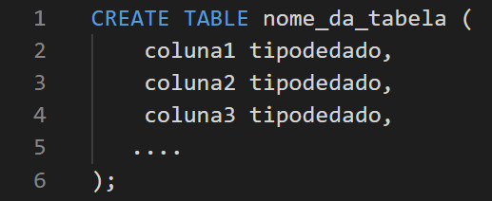
DDL - CREATE
CREATE TABLE para adicionar uma nova tabela em um banco de dados.

Slide 27
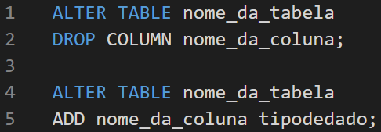
DDL - ALTER
Use as instruções ALTER para modificar a definição de entidades existentes.
Use ALTER TABLE para remover ou adicionar uma coluna a uma tabela.

Slide 28
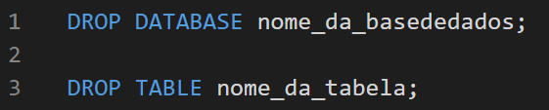
DDL - DROP
DROP -> Use instruções DROP para remover entidades existentes.
Use DROP TABLE para remover uma tabela de um banco de dados.
Use o DROP DATABASE quando quiser ser demitido, quer dizer, excluir a base de dados INTEIRA.

Slide 29
გმადლობთ!

